Slide 1
12/17 研究進捗
松見直哉 24M52074

Slide 2
研究概要
エージェントベースシミュレーションを用いた
ソーシャルネットワークの切断と接続が
協力の進化に与える影響についての考察
研究題目
空間選択による協力の進化の研究
エージェントが自ら動的にネットワーク構造を変化させる場合を考える
拡大するソーシャルネットワークのあり方に対しての批評が期待される
研究目的

Slide 3
モデル概要
〇100人で構成されたネットワーク
各人は戦略C or Dをとる
〇自分とリンクが繋がっている相手の戦略C率が、自分の閾値TCより高いなら、次に戦略C
戦略C：繋がっている相手全員にコストcを費やして協力し、利得bを与える
戦略D：誰にも協力しない
〇ランダムに5000ペアを選び、リンク有無の修正を考える
一方にとって、相手のこれまでの協力率が、自分の閾値TLより低いなら、リンクを切る
双方にとって、相手のこれまでの協力率が、自分の閾値TFより高いなら、リンクを貼る
以上を100ラウンド繰り返し、社会学習と突然変異をし、1世代。TC/TL/TFのみ遺伝。

Slide 4
モデル詳細
各試行：１０試行
変数を初期化
各世代：５０００世代
ネットワークを初期化
社会学習
突然変異
各ラウンド：１００回
各エージェントの協力/非協力を決定
利得を計算
ネットワークの切り貼り：5000回

Slide 5
モデル詳細
各試行：１０試行
変数を初期化
各世代：５０００世代
ネットワークを初期化
社会学習
突然変異
各ラウンド：１００回
各エージェントの協力/非協力を決定
利得を計算
ネットワークの切り貼り：5000回

Slide 6
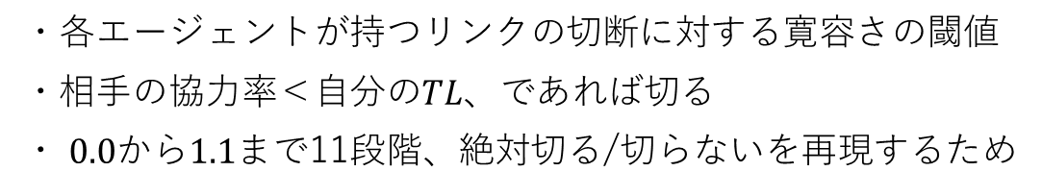
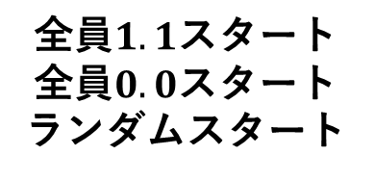
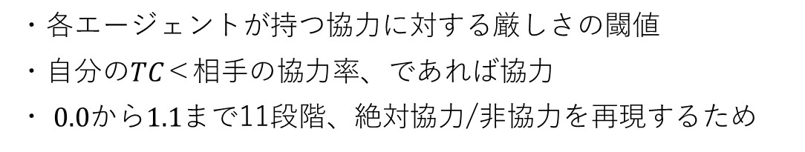
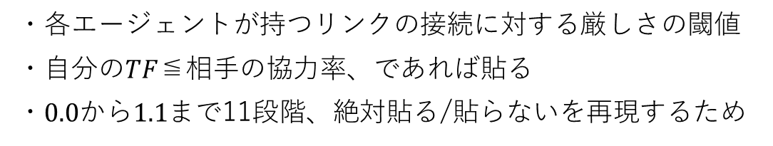
変数の初期化＠各試行
TC：協力or非協力を決める
高
非協力的
リンク減る
・各エージェントが持つ協力に対する厳しさの閾値
・自分の$TC$＜相手の協力率、であれば協力
・ $0.0$から$1.1$まで11段階、絶対協力/非協力を再現するため
総じて
TL：切るor切らないを決める
協力的
リンク増す
・各エージェントが持つリンクの切断に対する寛容さの閾値
・相手の協力率＜自分の$TL$、であれば切る
・ $0.0$から$1.1$まで11段階、絶対切る/切らないを再現するため
低
TF：貼るor貼らないを決める
変数初期化３通り
全員$1.1$スタート
全員$0.0$スタート
ランダムスタート
・各エージェントが持つリンクの接続に対する厳しさの閾値
・自分の$TF$≦相手の協力率、であれば貼る
・$0.0$から$1.1$まで11段階、絶対貼る/貼らないを再現するため

Slide 7
モデル詳細
各試行：１０試行
変数を初期化
各世代：５０００世代
ネットワークを初期化
社会学習
突然変異
各ラウンド：１００回
各エージェントの協力/非協力を決定
利得を計算
ネットワークの切り貼り：5000回

Slide 8
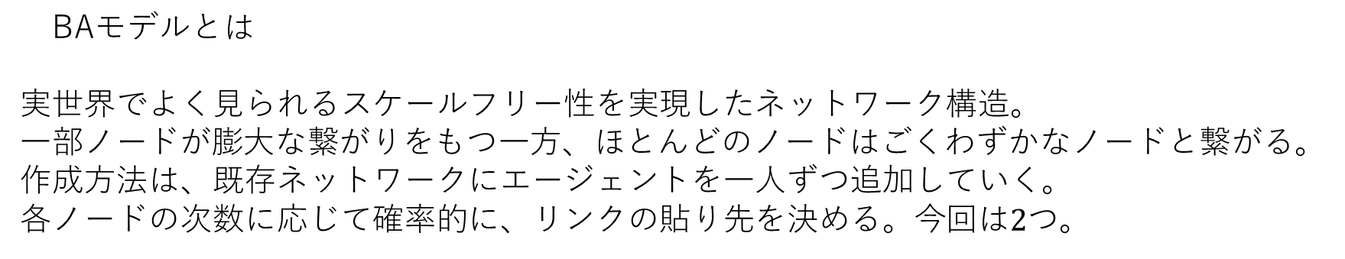
ネットワークの初期化＠各世代
ネットワーク初期化３通り
ヌルネットワーク ：全リンクが切られた状態でスタート
フルネットワーク ：全リンクが貼られた状態でスタート
BAモデルネットワーク ：ランダムなBAモデルでスタート
BAモデルとは
実世界でよく見られるスケールフリー性を実現したネットワーク構造。
一部ノードが膨大な繋がりをもつ一方、ほとんどのノードはごくわずかなノードと繋がる。 作成方法は、既存ネットワークにエージェントを一人ずつ追加していく。
各ノードの次数に応じて確率的に、リンクの貼り先を決める。今回は$2$つ。
Notes:
ネットワークにおいて、一部のノード(要素)が膨大なリンク(つながり)を持つ一方で、ほとんどのノードはごくわずかなノードとしかつながっていないような ネットワーク構造をスケールフリー ネットワークと言います。 スケールフリーネットワークは、航空機の路線や電力網、学術論文の引用関係、WEBのリンク関係など社会のいたるところで観察されます。
ノードを次々とネットワークに加え（成長）、新しく加えたノードを元から存在するどのノードと結びつくかを等確率で選択した場合、スケールフリーになりません。 BAモデルでは、その時点で次数の高いノードに結びつきやすくする（優先的選択）ことにより、次数が高くなった頂点は、その後も新しいリンクを獲得しやすくなり、ハブになりやすいというスケールフリー性を実現します。

Slide 9
モデル詳細
各試行：１０試行
変数を初期化
各世代：５０００世代
ネットワークを初期化
社会学習
突然変異
各ラウンド：１００回
各エージェントの協力/非協力を決定
利得を計算
ネットワークの切り貼り：5000回

Slide 10
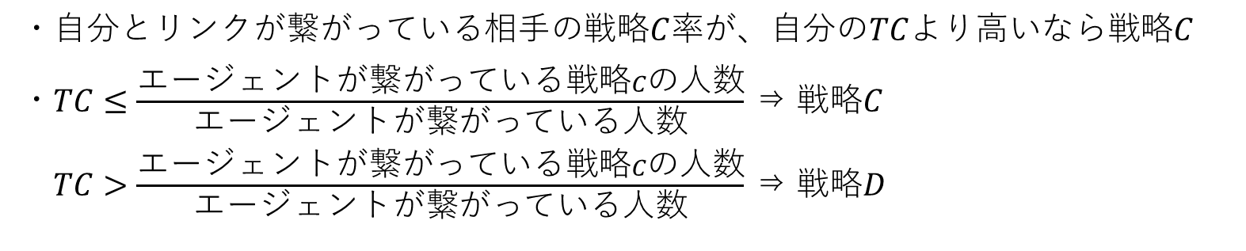
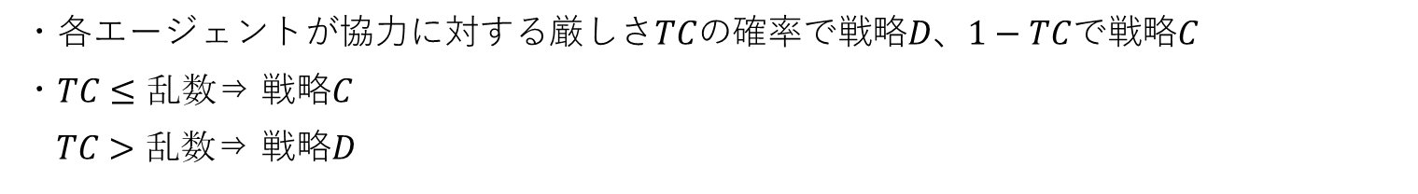
協力/非協力を決定＠各ラウンド
各ラウンド
・自分とリンクが繋がっている相手の戦略$C$率が、自分の$TC$より高いなら戦略$C$
・$TC≤\frac{エージェントが繋がっている戦略Cの人数}{エージェントが繋がっている人数}$ ⇒ 戦略$C$
$TC>\frac{エージェントが繋がっている戦略Cの人数}{エージェントが繋がっている人数}$ ⇒ 戦略$D$
初回ラウンド
・各エージェントが協力に対する厳しさ$TC$の確率で戦略$D$、$1−TC$で戦略$C$
・$TC≤乱数$⇒ 戦略$C$
$TC>乱数$⇒ 戦略$D$

Slide 11
モデル詳細
各試行：１０試行
変数を初期化
各世代：５０００世代
ネットワークを初期化
社会学習
突然変異
各ラウンド：１００回
各エージェントの協力/非協力を決定
利得を計算
ネットワークの切り貼り：5000回

Slide 12

利得を計算＠各ラウンド
・戦略$C$：協力者、繋がっている相手全員にコスト$c$を費やして利得$b$を与える
戦略$D$：非協力者、誰にも協力しない
・誰かと繋がっている場合ゲームに参加、選んだ戦略を用いて利得を得る
・各ゲームで得られる利得は、リンク数で割り、$1$リンクあたりとする
無作為にリンク数を増やせば増やすほど利得が増えるのを防ぐため
・戦略$C$の利得 = $\frac{繋がっている協力者の人数×利得b − 繋がっている人数×コストC}{繋がっている人数 }$
戦略$D$の利得 = $\frac{繋がっている協力者の人数×利得b}{繋がっている人数}$

Slide 13
モデル詳細
各試行：１０試行
変数を初期化
各世代：５０００世代
ネットワークを初期化
社会学習
突然変異
各ラウンド：１００回
各エージェントの協力/非協力を決定
利得を計算
ネットワークの切り貼り：5000回

Slide 14

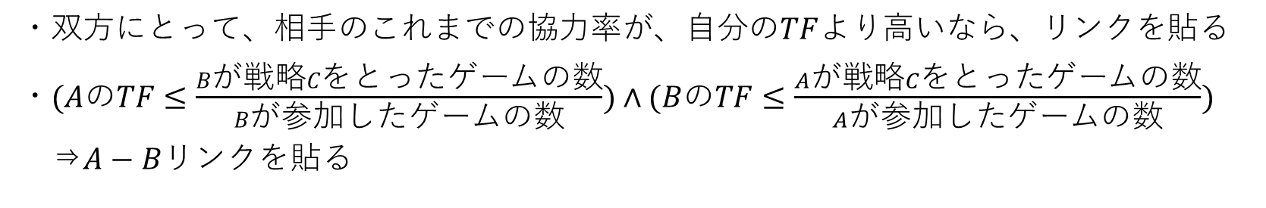

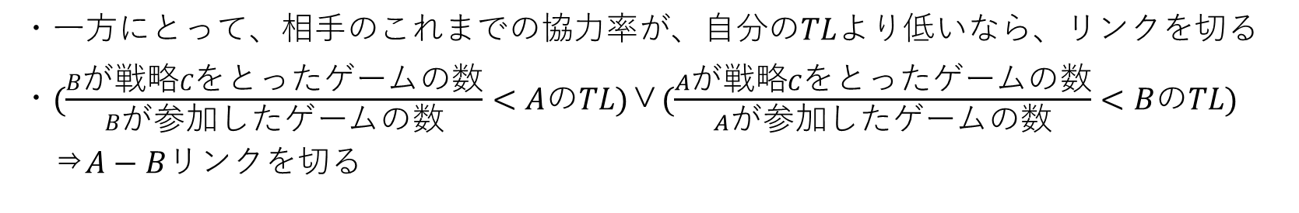
ネットワーク操作＠各ラウンド
ランダムに$5000$ペアを選ぶ、一方を$A$もう一方を$B$とする
$A−B$リンクがある場合
・一方にとって、相手のこれまでの協力率が、自分の$TL$より低いなら、リンクを切る
・$(\frac{Bが戦略Cをとったゲームの数}{Bが参加したゲームの数}<AのTL\text{)}\text{∨}(\frac{Aが戦略Cをとったゲームの数}{Aが参加したゲームの数}<BのTL)$
⇒$A−B$リンクを切る
$A−B$リンクがない場合
・双方にとって、相手のこれまでの協力率が、自分の$TF$より高いなら、リンクを貼る
・$(AのTF≤\frac{Bが戦略Cをとったゲームの数}{Bが参加したゲームの数})∧(BのTF≤\frac{Aが戦略Cをとったゲームの数}{Aが参加したゲームの数})$
⇒$A−B$リンクを貼る

Slide 15
モデル詳細
各試行：１０試行
変数を初期化
各世代：５０００世代
ネットワークを初期化
社会学習
突然変異
各ラウンド：１００回
各エージェントの協力/非協力を決定
利得を計算
ネットワークの切り貼り：5000回

Slide 16
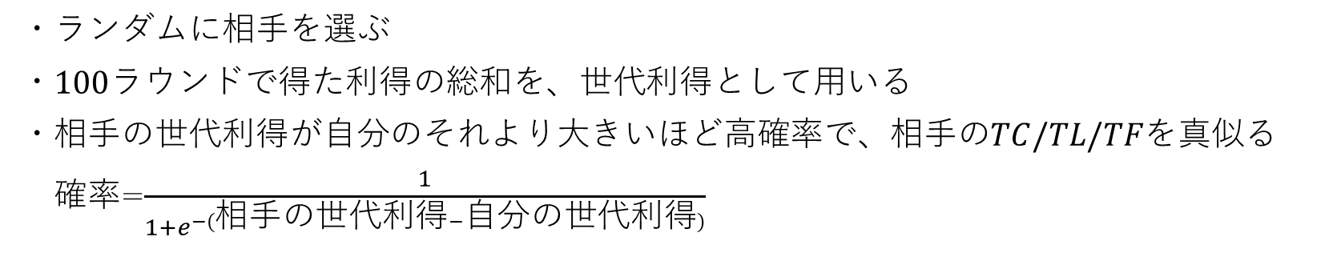
社会学習/突然変異＠各世代
各エージェントがセレクションをするかミューテーションをするか決める
今回は確率0.99でセレクション、確率0.01でミューテーション
セレクションの場合
・ランダムに相手を選ぶ
・$100$ラウンドで得た利得の総和を、世代利得として用いる
・相手の世代利得が自分のそれより大きいほど高確率で、相手の$TC/TL/TF$を真似る
確率=$\frac{1}{1+e^{−(相手の世代利得−自分の世代利得)}}$
ミューテーションの場合
・$TC/TL/TF$各々半分の確率で$+0.1$、もう半分の確率で$−0.1$
・上限下限では吸収（$0.0−0.1=0.0, 1.1+0.1=1.1$）

Slide 17
結果

Slide 18
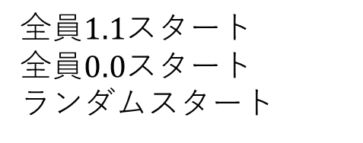
シミュレーション48種類
切り貼り5000回ver/1000回ver
トライアル1回ver/10回平均ver
TC/TL/TF初期化3通り
切るだけ・フル・TC=TL=TF=1.1
・TC=TL=TF=0.0
・TC=TL=TF=ランダム
貼るだけ・ヌル・TC=TL=TF=1.1
・TC=TL=TF=0.0
・TC=TL=TF=ランダム
切り貼り・フル・TC=TL=TF=1.1
・TC=TL=TF=0.0
・TC=TL=TF=ランダム
・ヌル・TC=TL=TF=1.1
・TC=TL=TF=0.0
・TC=TL=TF=ランダム
全員$1.1$スタート
全員$0.0$スタート
ランダムスタート
ネットワーク初期化3通り
ヌルネットワーク
フルネットワーク
BAモデルネットワーク
ネットワーク操作回数2通り
各ラウンドで5000回
各ラウンドで1000回

Slide 19
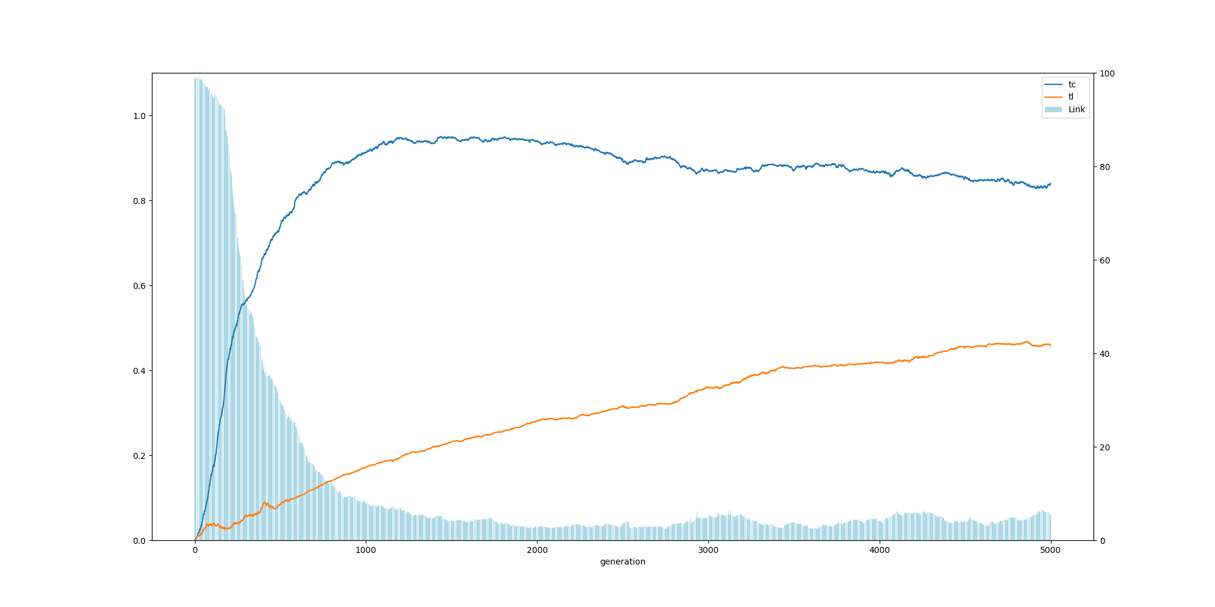
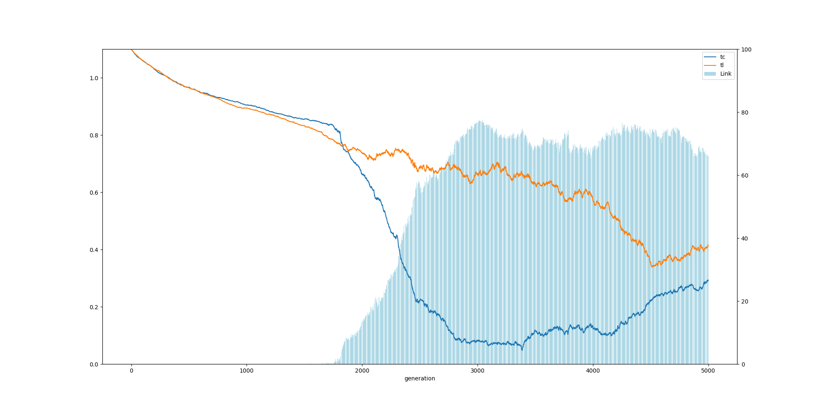
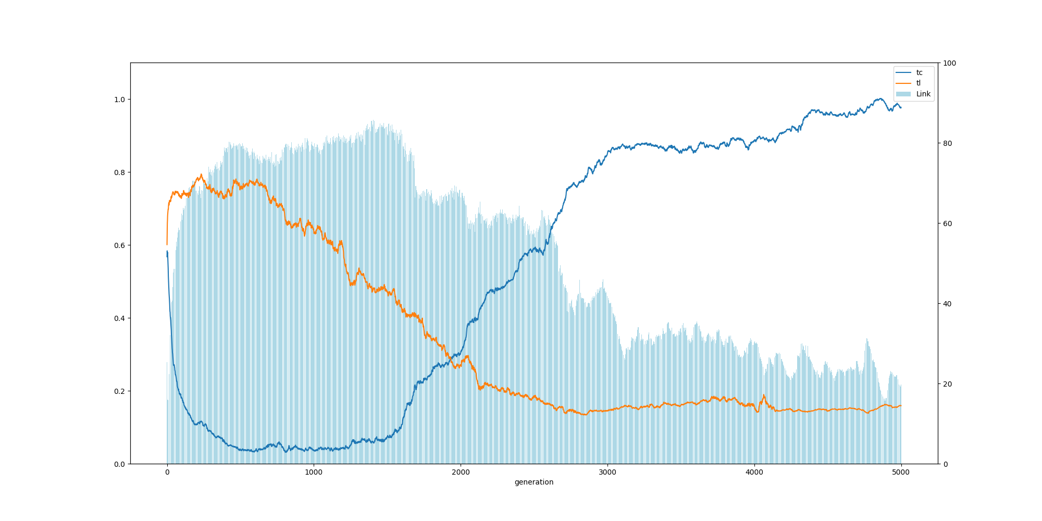
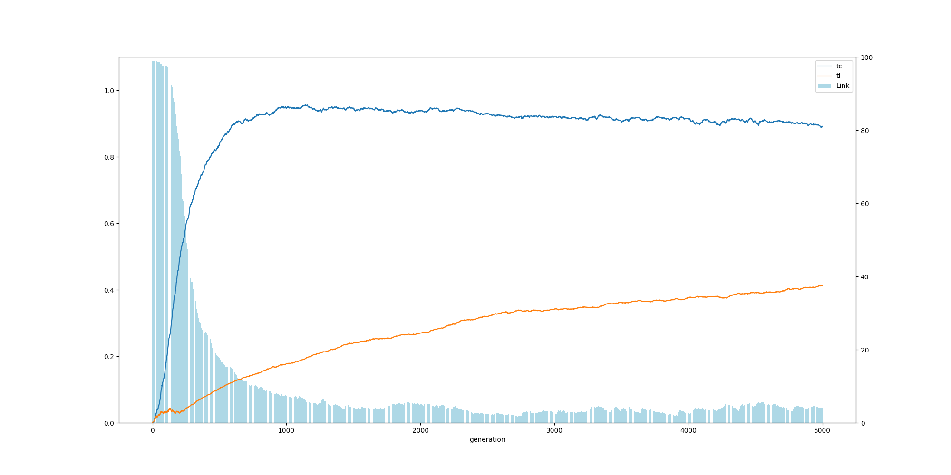
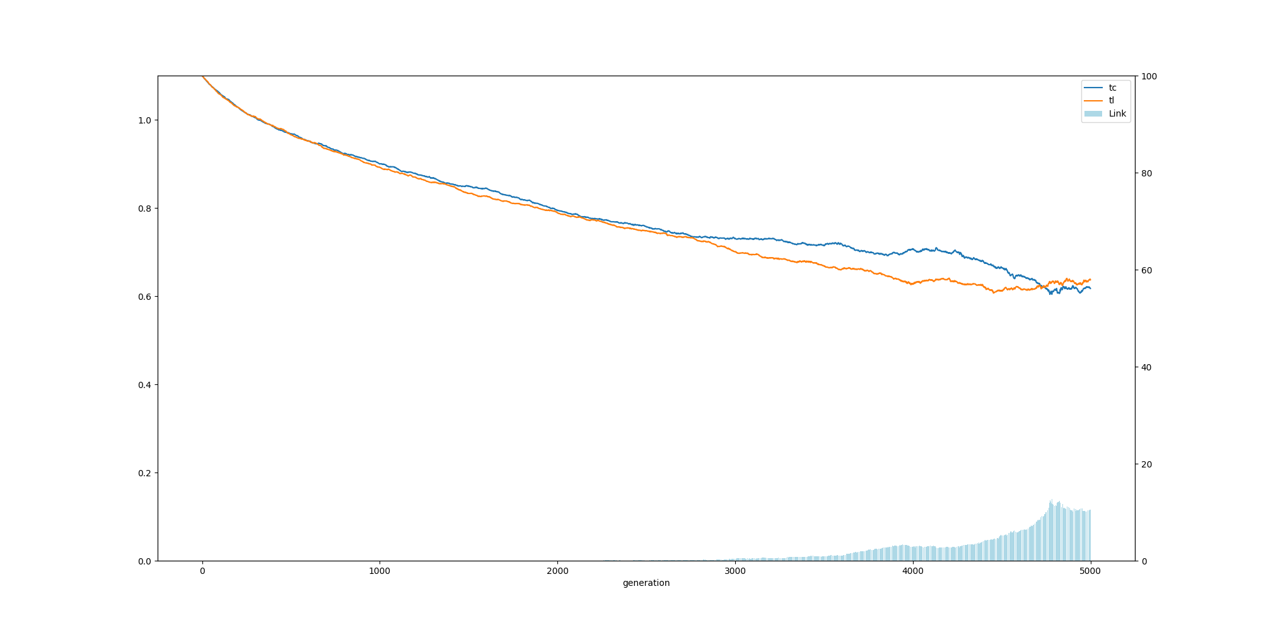
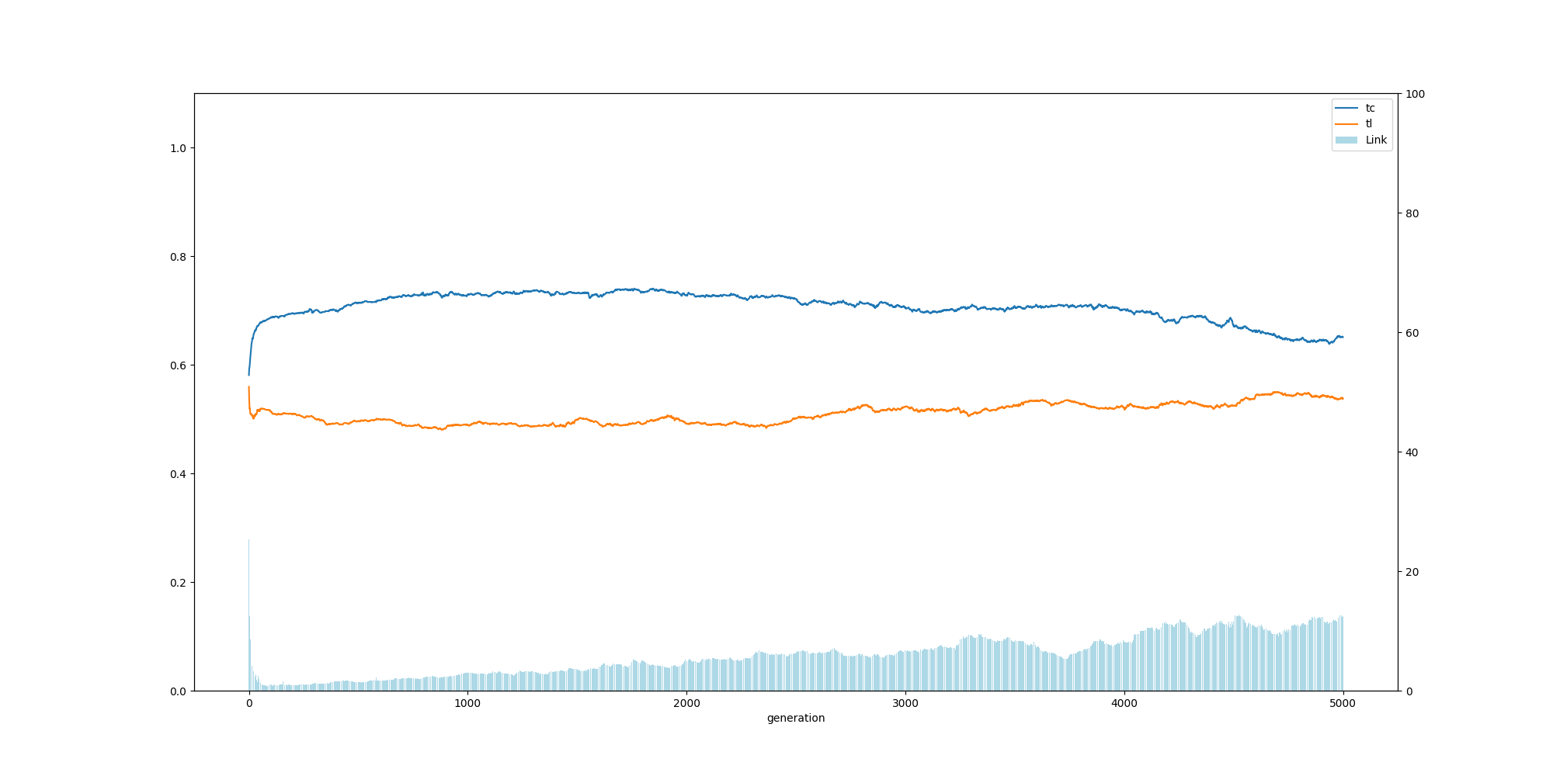
切るだけモデル
考察
・非協力は協力に侵入可能
・協力は非協力に侵入可能
・協力的に進化し、切りにくくなるが
切りにくくなると、非協力的になり安定
全て10試行平均、各世代フルネットワークスタート
切りやすい
非協力的
5000回, 協力スタート
5000回, 非協力スタート
5000回, ランダムスタート
1000回, 協力スタート
1000回, 非協力スタート
1000回, ランダムスタート
協力的
切りにくい
Notes:
協力が非協力に侵入した後、切りにくくなり、非協力的になると予想。5000回の方がリンクが切れないのはなぜ、スクリーニング精度が上がり、切らないがでてくる。上から来て0.7付近で切られないリンク出現。

Slide 20
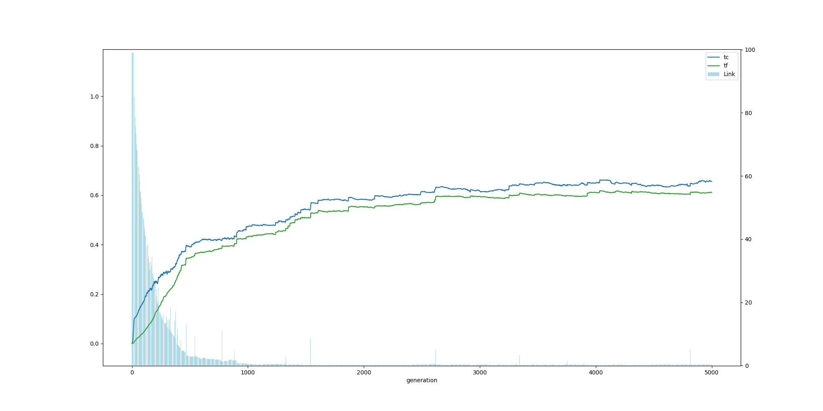
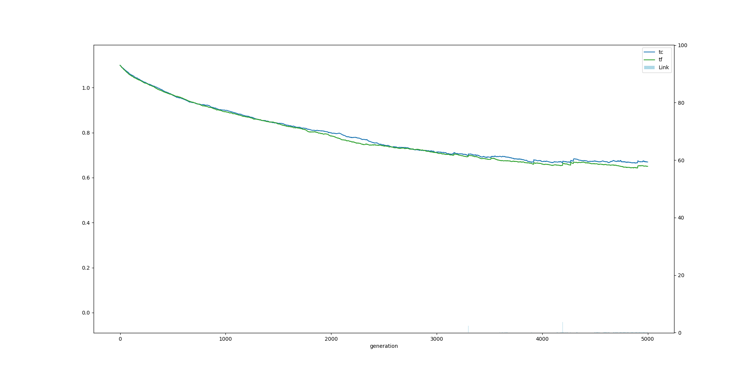
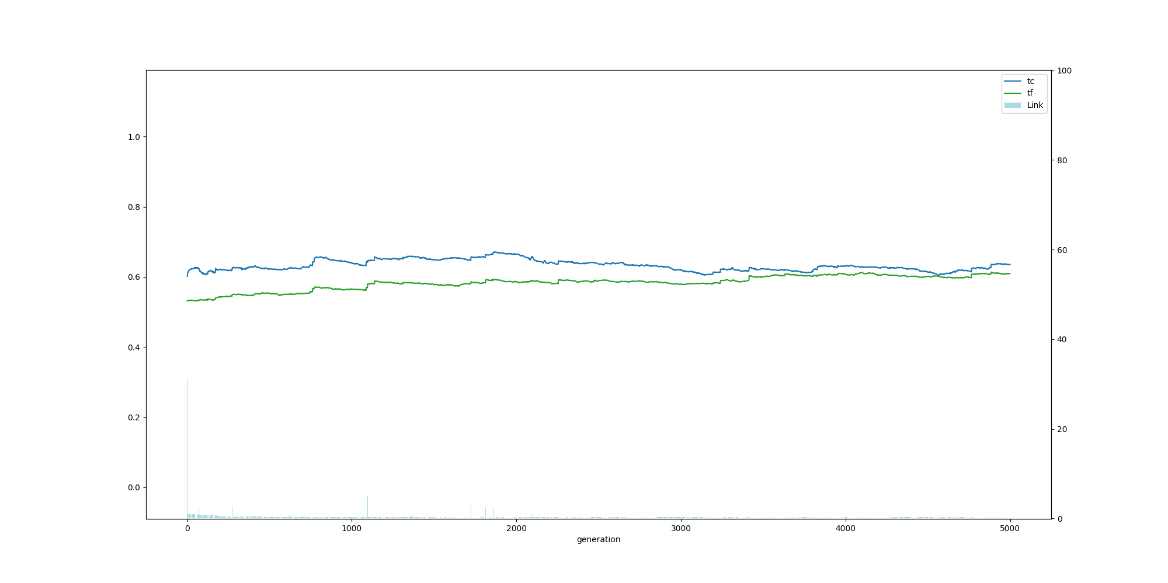
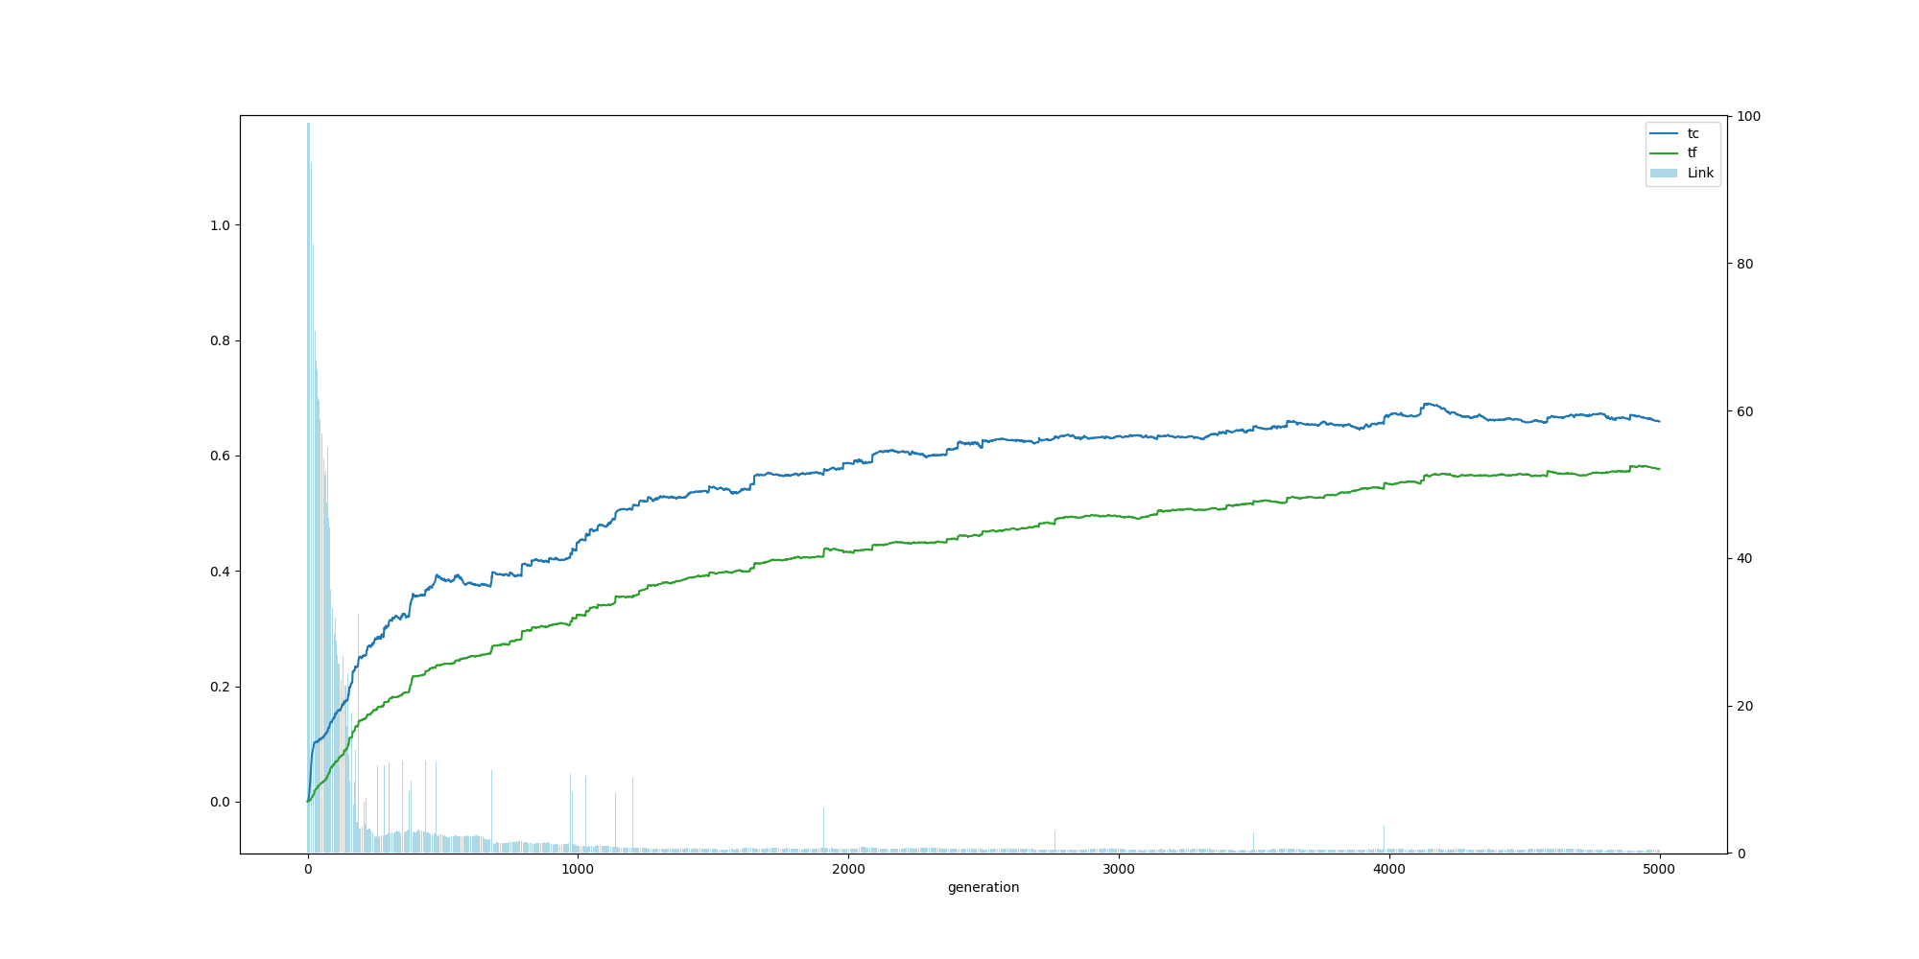
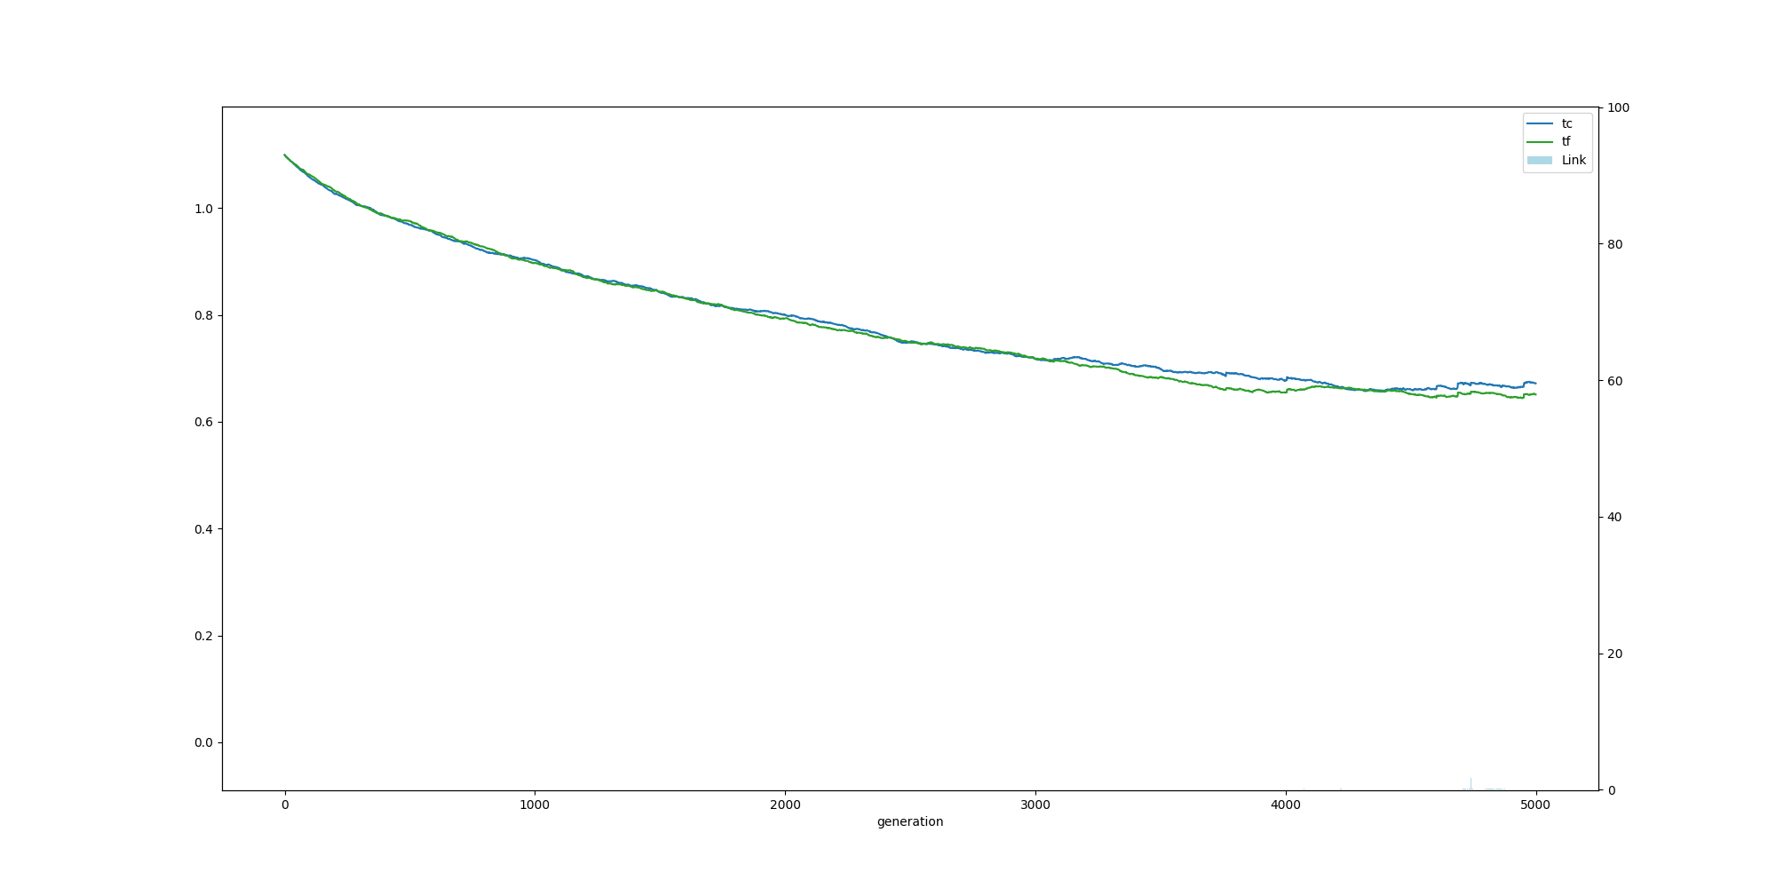
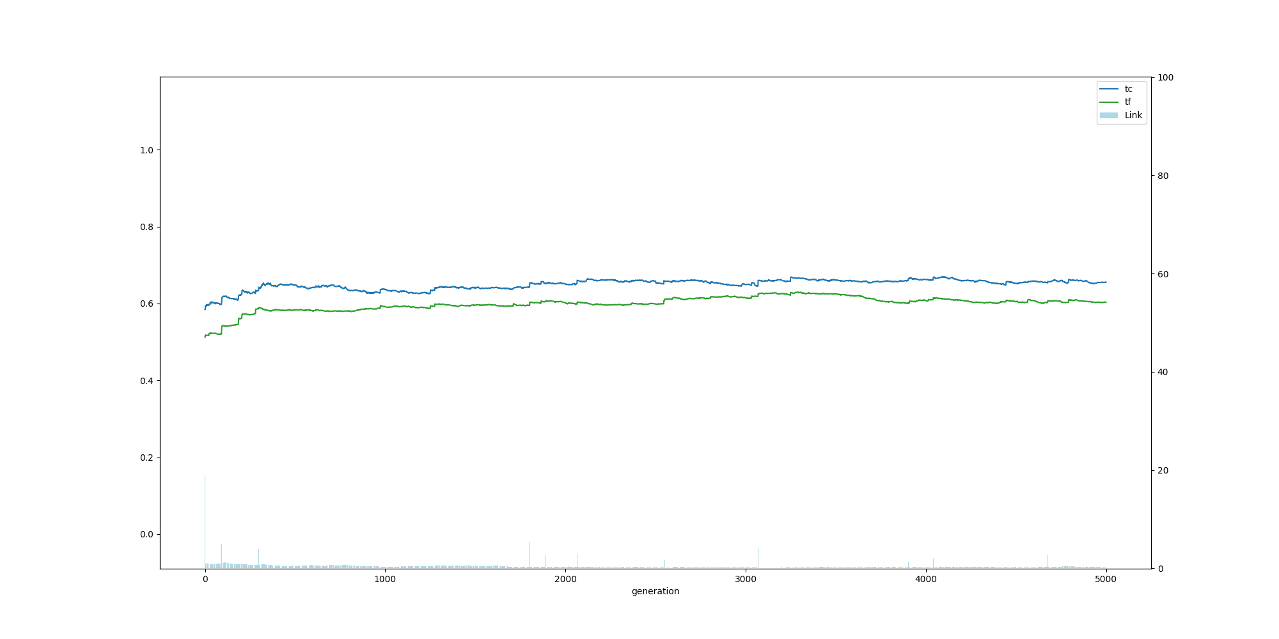
貼るだけモデル
考察
・非協力は協力に侵入可能
・協力は非協力に侵入不可
・貼るだけモデルは
何も貼らない状態に収束
全て10試行平均、各世代ヌルネットワークスタート
貼りにくい
非協力的
5000回, 協力スタート
5000回, 非協力スタート
5000回, ランダムスタート
1000回, 協力スタート
1000回, 非協力スタート
1000回, ランダムスタート
協力的
貼りやすい
Notes:
上から来て5.5付近では貼るリンク出現しない、突然変異をランダムにすれば変わるかも、条件をorにすると変わるかも。

Slide 21
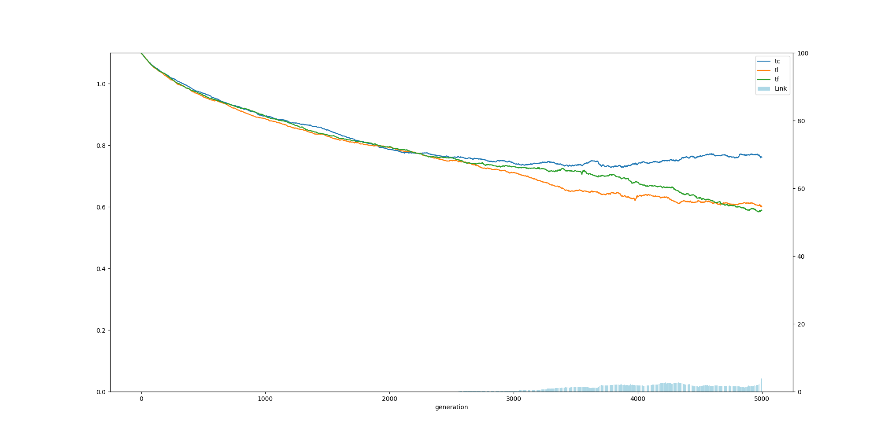
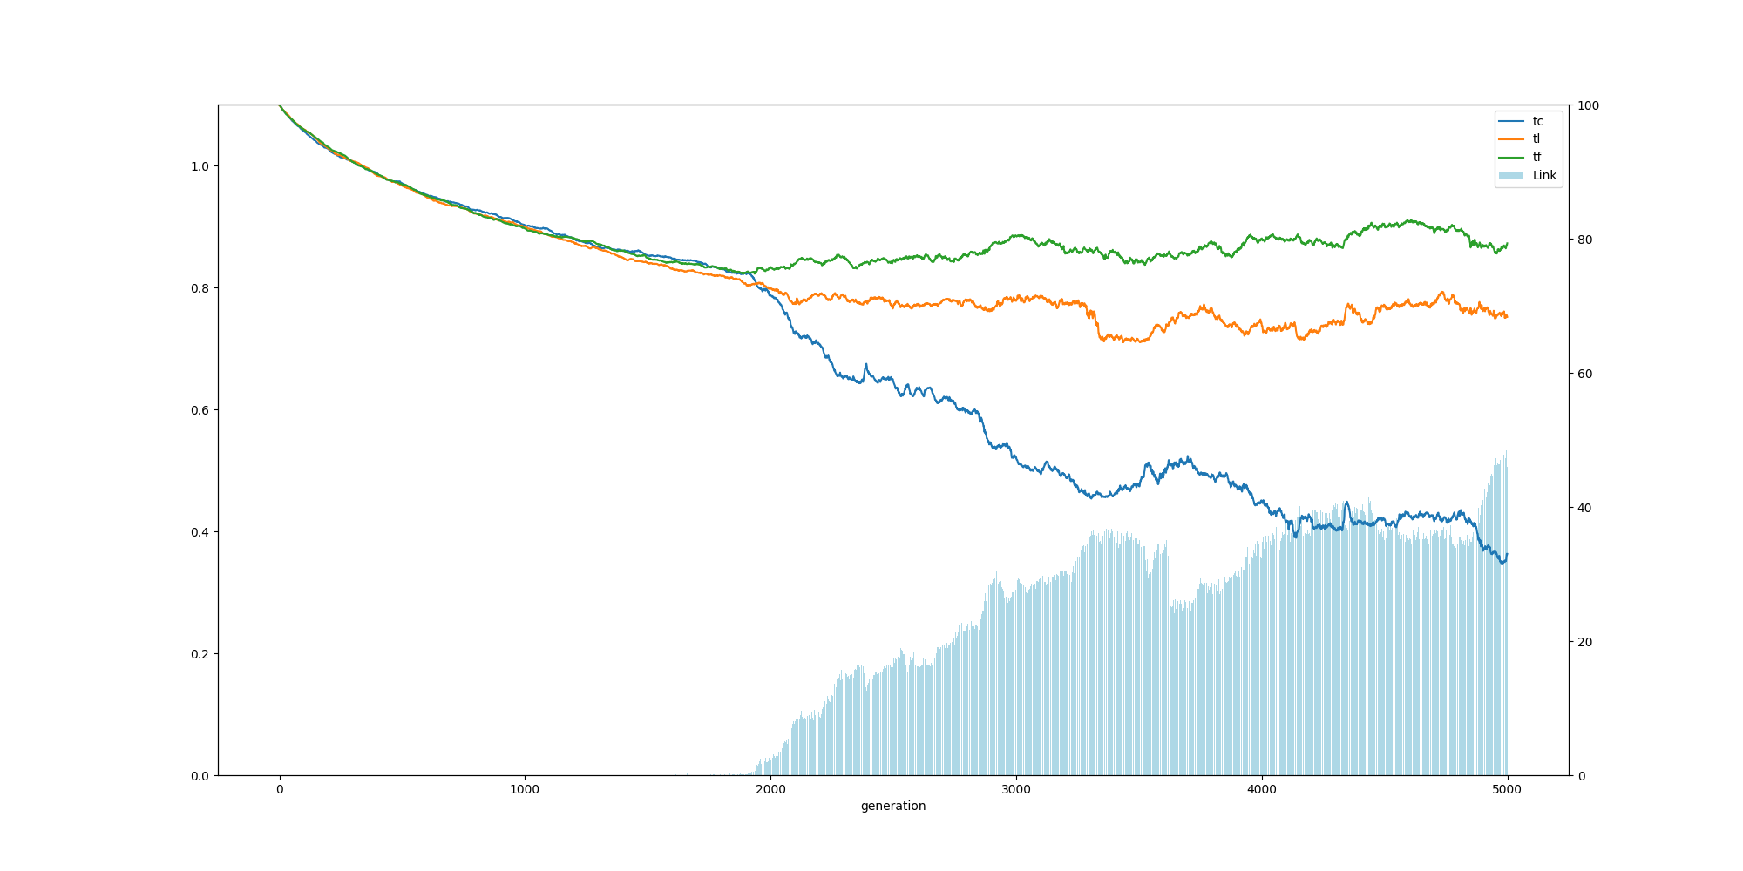
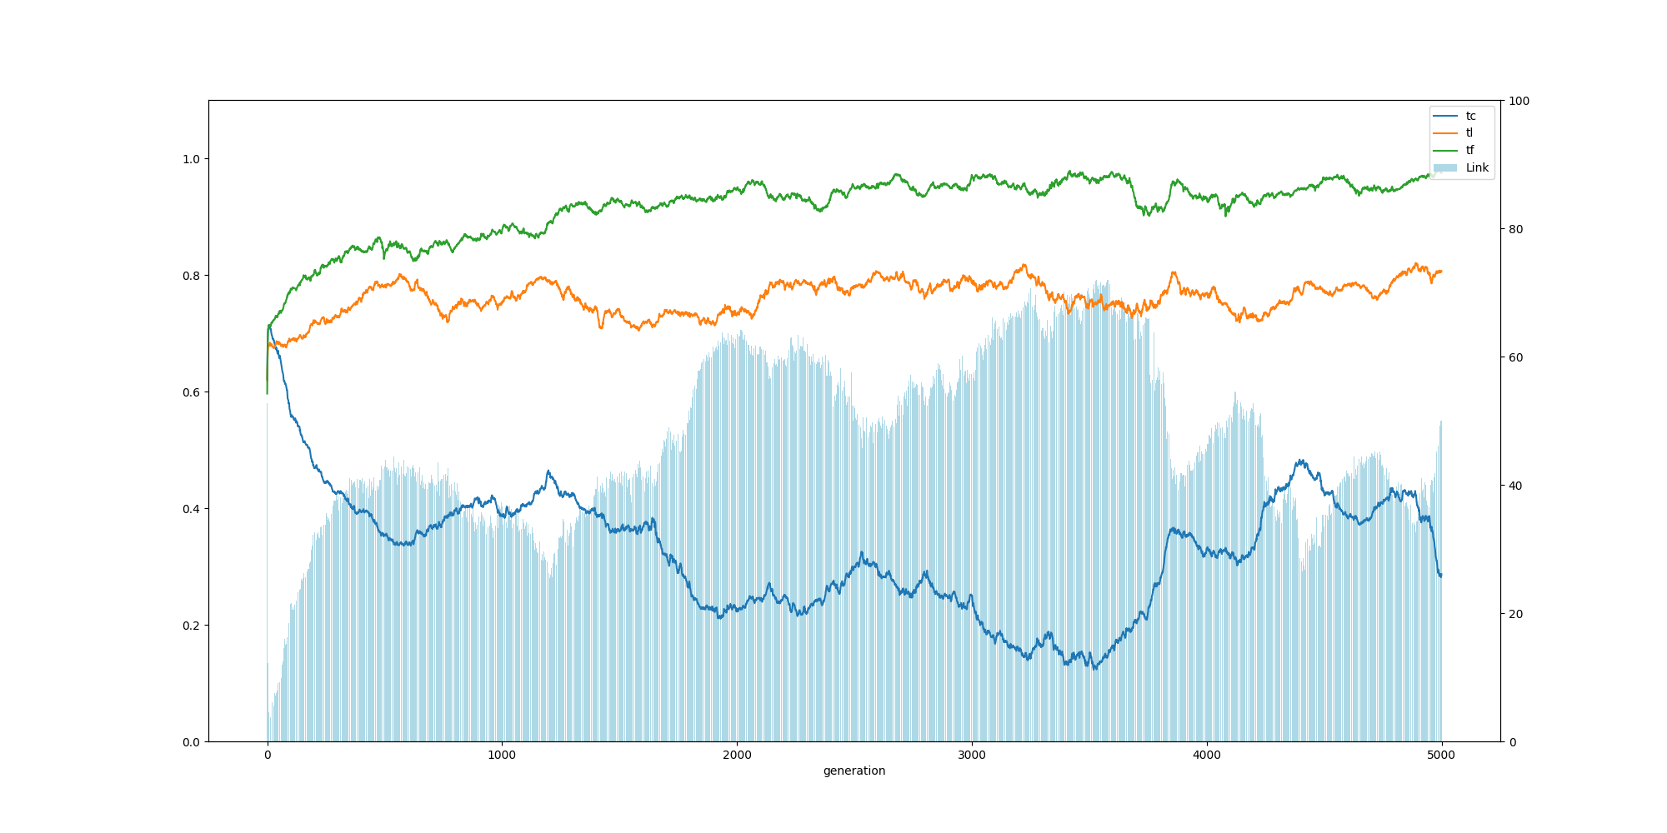
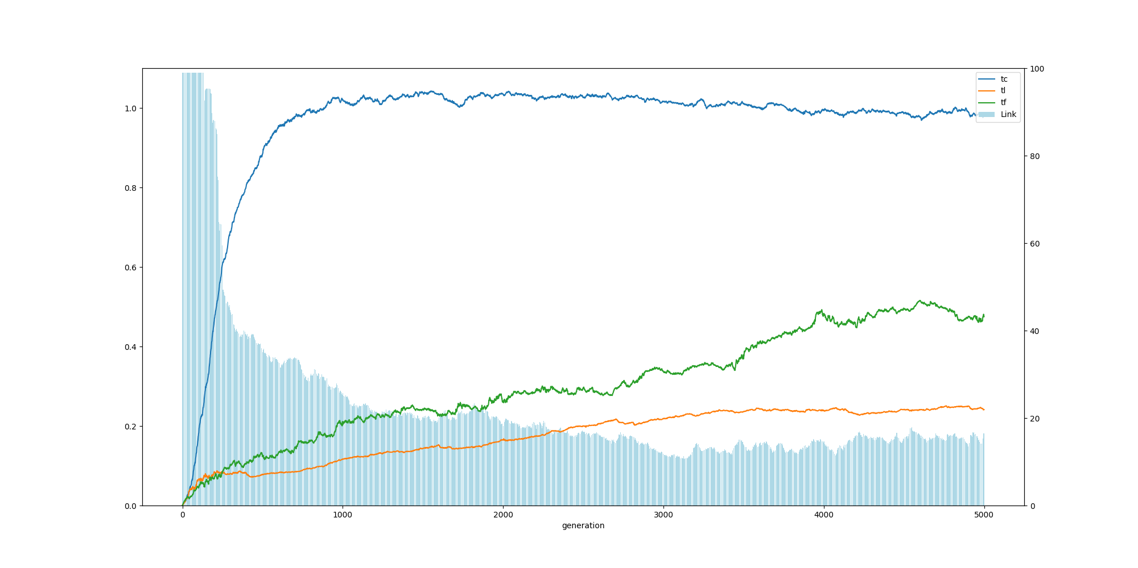
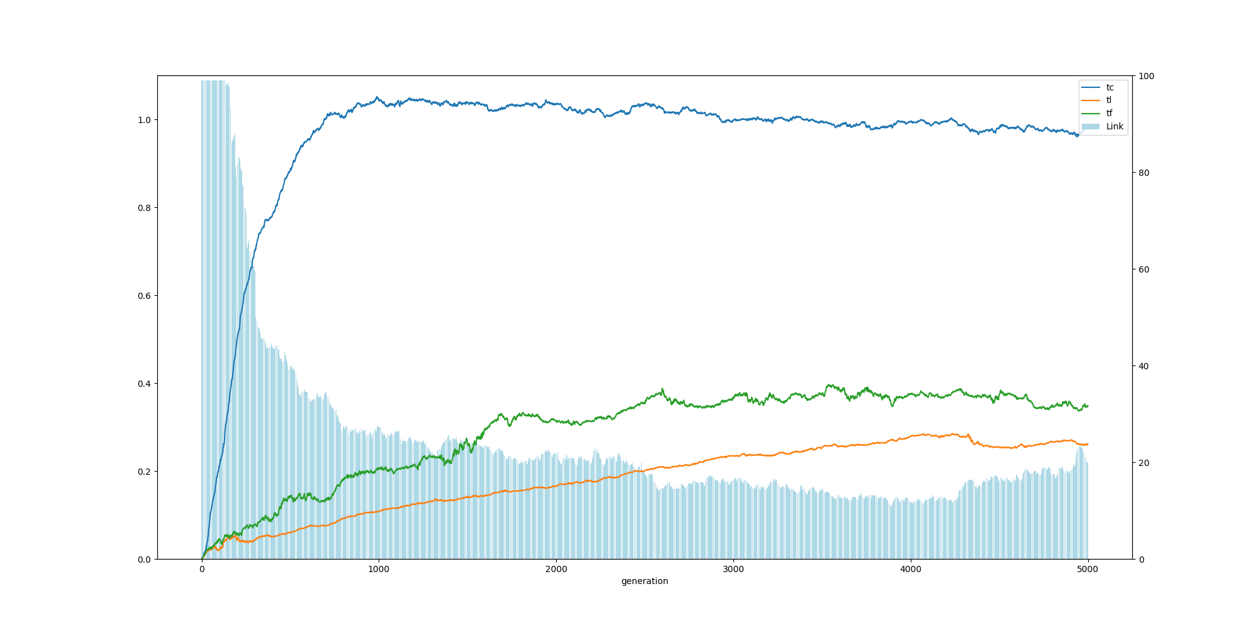
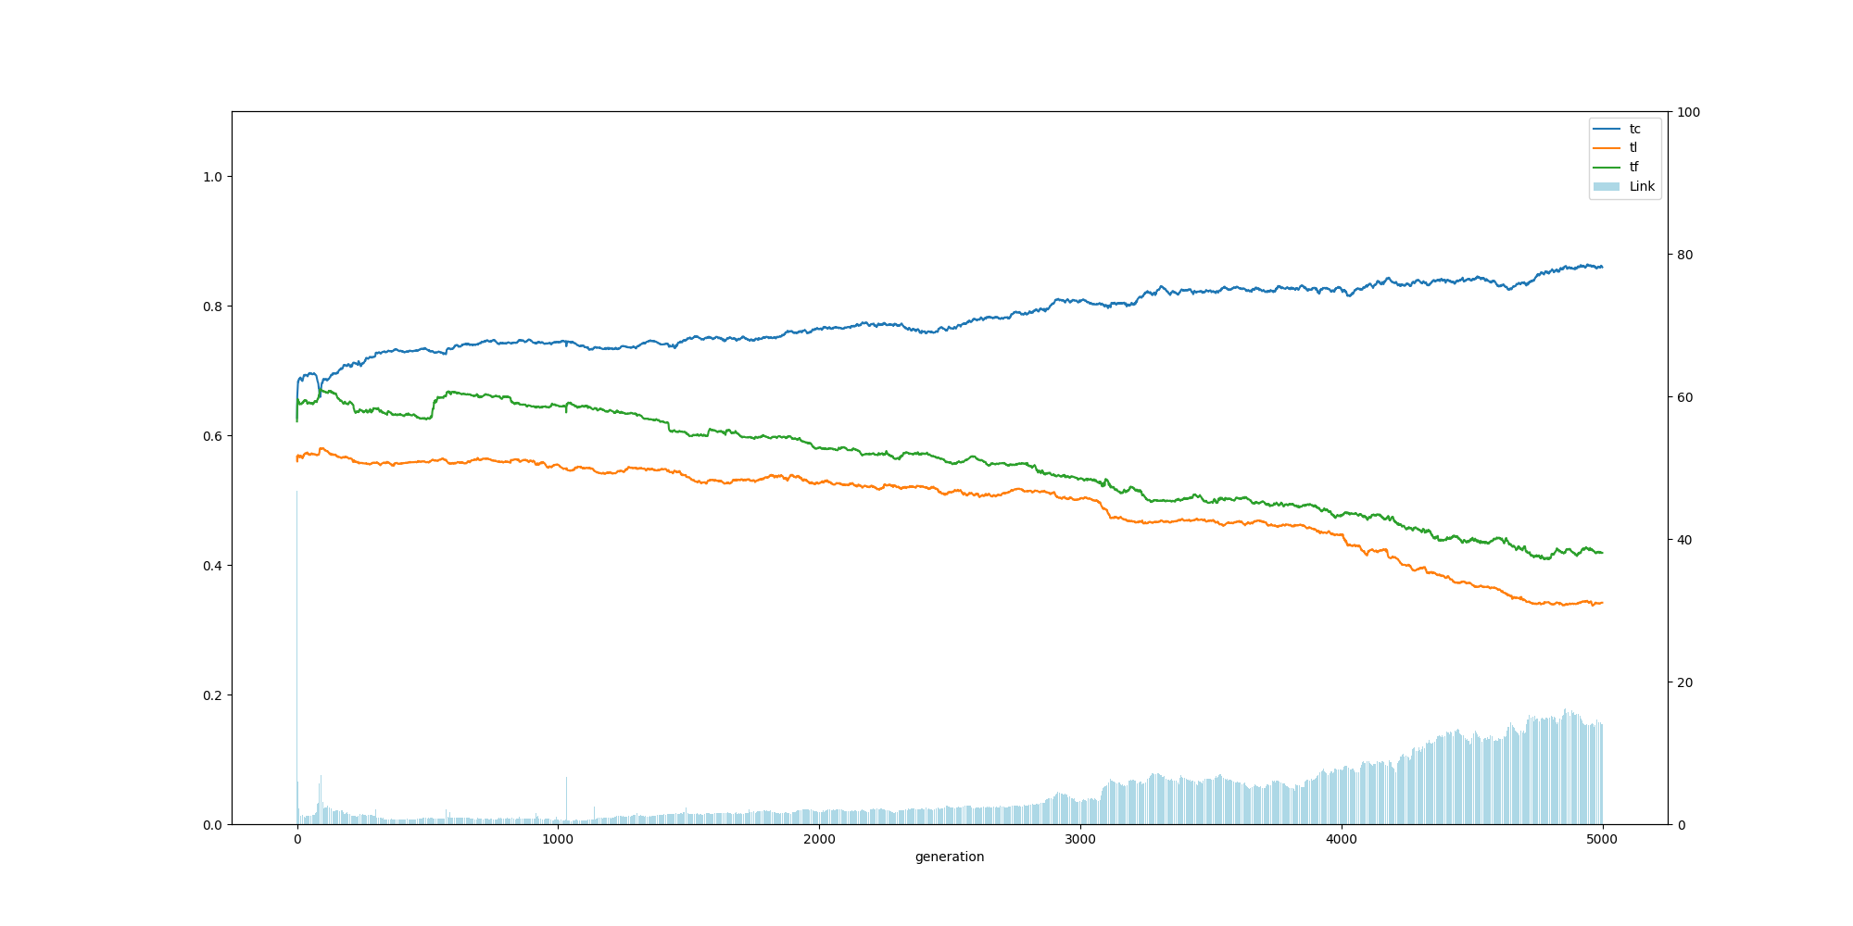
切り貼りモデル・フル
考察
・非協力は協力に侵入可能
・協力は非協力に侵入可能（5000回）
・操作回数多いとリンク残り協力的に
少ないとリンク残らず非協力的に
全て10試行平均、各世代フルネットワークスタート
貼りにくい
切りやすい
5000回, 協力スタート
5000回, 非協力スタート
5000回, ランダムスタート
非協力的
1000回, 協力スタート
1000回, 非協力スタート
1000回, ランダムスタート
協力的
切りにくい
貼りやすい
Notes:
もっとge必要かもね。5000回だとスクリーニング精度が上がり、リンクを切らない貼るが出現。非協力状態での均衡は見えてるかも、切りにくく貼りやすく非協力的。

Slide 22
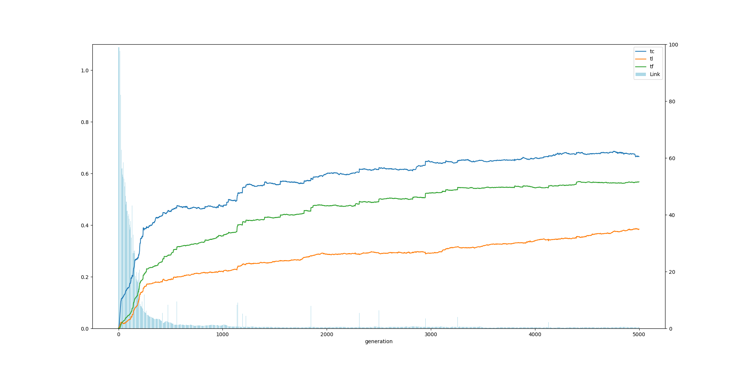
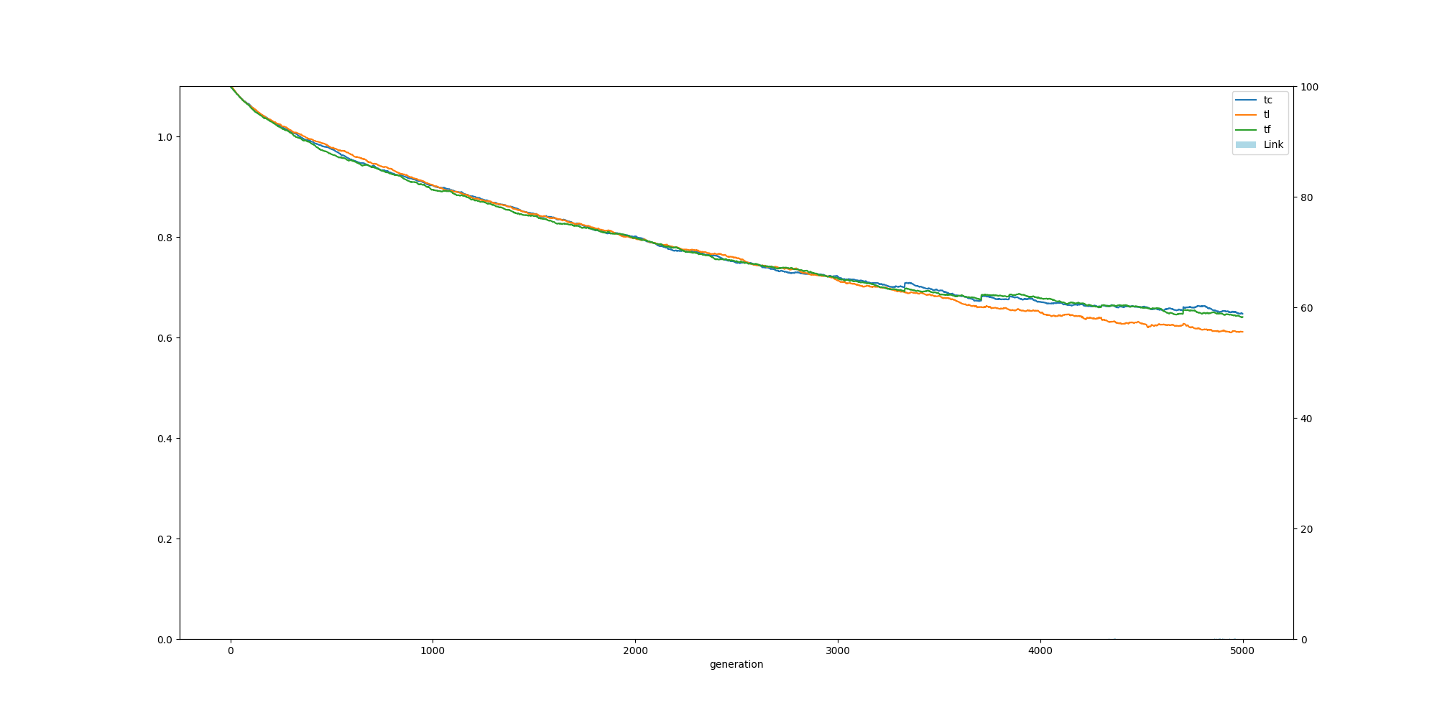
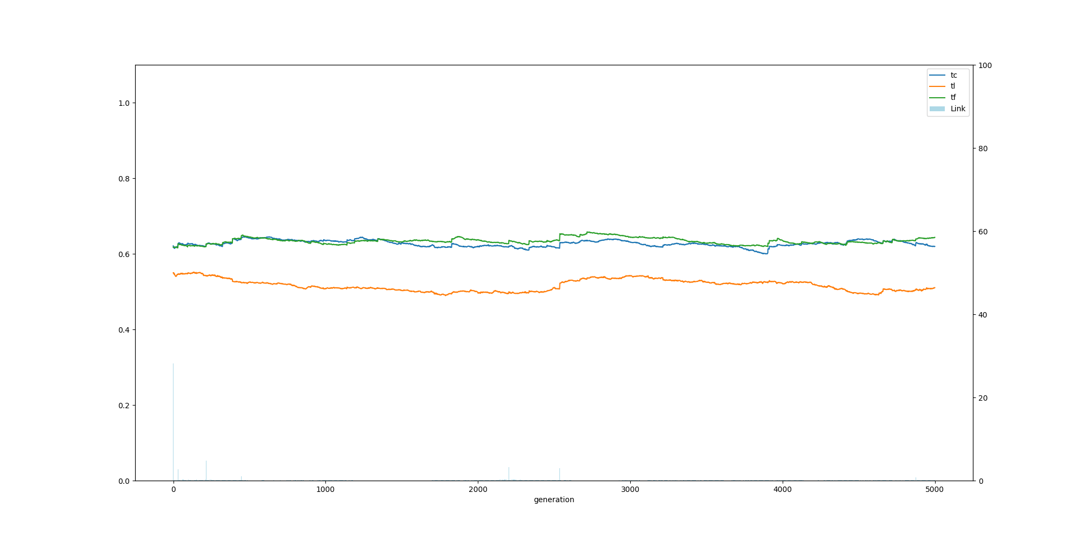
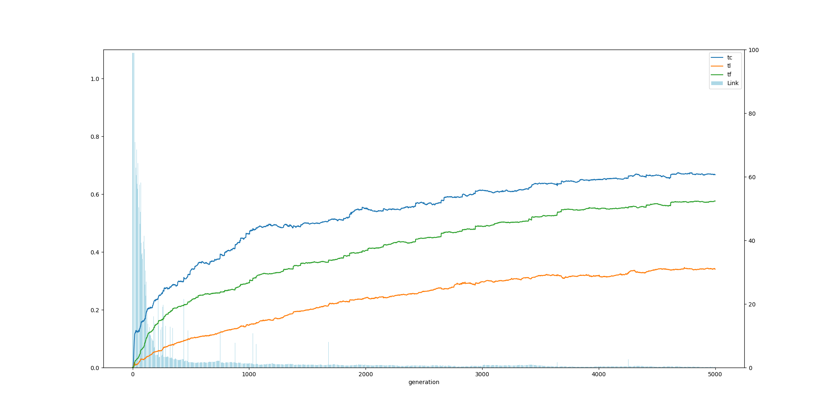
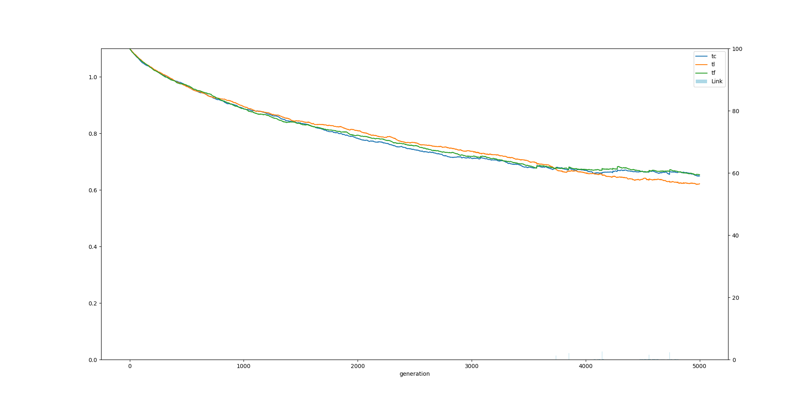
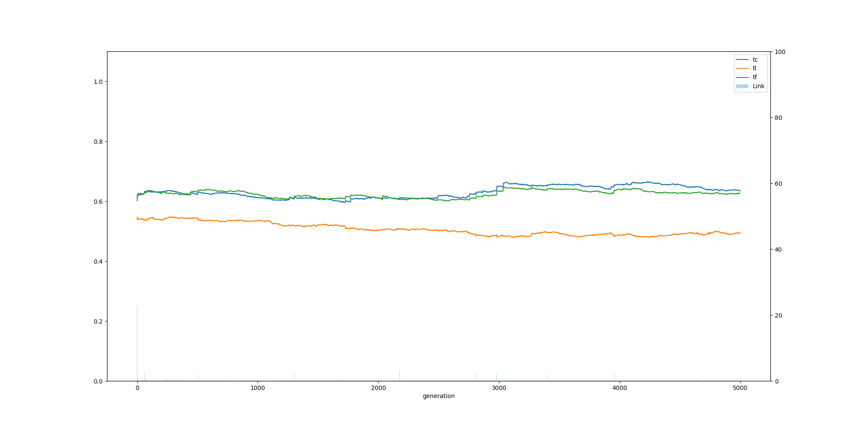
切り貼りモデル・ヌル
考察
・非協力は協力に侵入可能
・協力は非協力に侵入不可
・切り貼りモデルでも何も貼らない状態に
初期リンクを与える重要性
全て10試行平均、各世代ヌルネットワークスタート
貼りにくい
切りやすい
5000回, 協力スタート
5000回, 非協力スタート
5000回, ランダムスタート
非協力的
1000回, 協力スタート
1000回, 非協力スタート
1000回, ランダムスタート
協力的
切りにくい
貼りやすい
Notes:
もっとge必要かもね。5000回だとスクリーニング精度が上がり、リンクを切らない貼るが出現。非協力状態での均衡は見えてるかも、切りにくく貼りやすく非協力的。

Slide 23
これまで/今後の予定
これまで
今後の予定
〇野口さんの研究を再現
→切るだけ切り貼りで協力が進化すること
貼るだけでは進化しないことを確認
〇初期値0.0/1.1揃えを追加
→侵入可能性みる
〇各世代ネットワーク初期化へ変更
→遺伝するのはTC/TL/TFのみ
〇ネットワーク操作回数をずらす
〇コードの修正
・初回ラウンドC/Dの修正
・全体を逐次再確認
〇モデルのバリエーション
・世代数を増やし収束みる
・ネットワーク操作回数を変える
〇スタートのバリエーション
・3変数の初期値揃えない
・BAモデル用いる
〇データを揃える
・考察を深める
・コード修正
・Gitで複数台バージョン管理
・オブジェクト指向化
・高速化

Slide 25
社会ネットワークの切断と接続が 協力の進化に与える影響について
融合理工学系中丸研 修士1年 松見直哉
2024.10.02 研究構想発表会

Slide 26
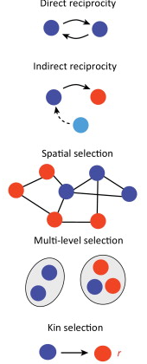
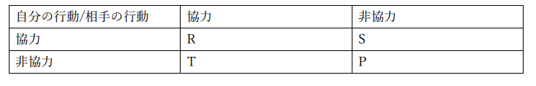
研究の背景
直接互恵性
間接互恵性
なぜ人々は協力するのかは未解決の研究課題。
協力の進化について進化ゲーム理論を用いて研究が進められている。
囚人のジレンマゲーム
空間選択
自分の利得3
自分の利得0
自分の利得5
自分の利得1
一回限りの囚人のジレンマゲームでは協力関係にならない。
ゲームにおいて、協力が進化するメカニズムが探求されている。
・直接互恵性・間接互恵性・空間選択・マルチレベル選択・血縁選択
（Nowak, 2006 ; Rand and Nowak, 2013）
本研究は、空間選択の研究にあたり、エージェントベースモデルにおいて
エージェントが自らネットワーク構造を動的に変化させる場合を考える。
マルチレベル選択
血縁選択

Slide 27




「切る」モデル
「貼る」モデル
「切り貼り」モデル
この人と
リンクを切る？
この人に
リンクを貼る？
既に繋がっている人を切る、
もしくは新しくリンクを貼る
著者名 | モデル
Zimmermann. et al. (2018) | 切り貼りモデル
Pathak.et al. (2020) | 切り貼りモデル
Feng.et al. (2008) | 切り貼りモデル
Santos.et al. (2006) | 切り貼りモデル
野口氏修士論文 (2022) | 切り・貼り・切り貼りモデル
 | 切る条件 | 貼る条件
上4論文 | or | or
野口氏 | or | and
SNS | or/ブロック | and/or
非公開アカウントであればand
公開アカウントであればor
切りと貼りが、個別に協力の進化にもたらす影響を研究。
結論：切り・切り貼りモデルでのみ協力進化、貼りモデルは進化しない。

Slide 28
発展内容
研究内容
・野口氏の研究内容を発展。
・プレイヤーが個人ネットワークを、
切断・接続する場合の、協力の進化をエージェントベースモデルで、より包括的に分析
・切る貼る条件 （andのみ → orでも、切る→ブロック考慮）
・ネットワーク構造の初期状態 （フル/ヌルネットワーク → BAモデルでも）
・プレイヤー初期パラメータ分布 （一様分布乱数 → 偏り）
発展項目
将来応用
・拡大する社会ネットワークのシステムや運営
協力の進化という観点から回答できる可能性があり有意義である。

Slide 30
社会ネットワークを「切る」と「貼る」では どちらが協力の進化を促進するのか？ Which promotes the evolution of cooperation, “deletion" or “formation" of links in social networks?
野口 由梨香
指導教員 中丸麻由子

Slide 31
研究の背景
協力は人間社会の基盤である。しかし、協力者は自らコストをかけてまで他人に利益を与えるため、なぜ人々は協力をするのかは未解決の研究課題。
進化ゲーム理論における「協力の進化」研究について
５つの研究カテゴリ：「血縁選択」「群選択」「直接互恵性」「間接互恵性」「空間構造・ネットワーク構造」
「ネットワーク構造」の時間変化に関する先行研究
ネットワークの切り貼り両方を想定
本研究
「切り」と「貼り」それぞれが協力にどのような影響を与えているかについて研究を行った

Slide 32
研究方法
進化ゲーム理論をもとにしたエージェントベースシミュレーションを行った
以下の３つのモデルを解析：
「切る」モデル：エージェントはリンクを切ることのみを行う
「貼る」モデル：エージェントはリンクを貼ることのみを行う
「切り貼り」モデル：切り貼り両方を行う
「切る」モデル
「貼る」モデル
「切り貼り」モデル
この人と
リンクを切る？
この人に
リンクを貼る？
既に繋がっている人を切る、
もしくは新しくリンクを貼る

Slide 33


「切る」モデル
N = 100
初期状態：全員繋がっている
①初期では：協力に関する戦略、リンクを切る関する戦略をランダムに各エージェントに割り当てる
②戦略t_{c}に基づいて協力/非協力を決定する
③ 戦略 t_{delete} に基づいてリンクを切るかどうかを決定する
+b
Cost -5c
Cost 0
0
「切る」
g 回
+b
協力
非協力
0
h ラウンド
+b
0
0
+b
0
+b
コメント：野口さん、練習会では利得の説明をされていなかった気がします。
発表では必ず行動と利得の説明をしてください。（これは消してください）
+b
+b
④ hラウンドのゲームで得た利得を計算する
⑤より高い利得を得ていたエージェントの戦略を模倣する
模倣
$p= \frac{１}{１＋\text{exp}\text{(}−a(u_{y}−u_{x}\text{)) }}$ u_{i} = エージェントi の利得
⑥ 突然変異:エージェントがランダムに戦略を変更
シミュレーション終了
次の世代へ移行する(②に戻る)
突然変異

Slide 34


「切る」モデル
②協力の意思決定：
$\frac{\begin{aligned}リンクが繋がっているエージェント \\ のうち協力した人数\end{aligned}}{リンクが繋がっているエージェントの人数}≥$ t_{c}
⇒エージェントは協力
③リンクを切るかどうかの意思決定：
$\frac{相手のエージェントが協力を行った回数}{相手のエージェントがゲームを行った回数}$< t_{delete}
⇒エージェントはリンクを切る
どちらかが切る決定をすればリンクは切れる
非協力
ゲーム12回中
7回協力
協力
t_{c} = 0.5
協力
協力
t_{delete} = 0.2
切らない
リンクの貼ってある
エージェントの協力率: 2/3
エージェントA
エージェント B
エージェントBの協力率 : 7/12

Slide 35
「貼る」モデル
N = 100
初期状態：リンクはなし
①初期では：協力に関する戦略、リンクを貼るに関する戦略をランダムに各エージェントに割り当てる
②戦略t_{c}に基づいて協力/非協力を決定する
③ 戦略 t_{form}に基づいてリンクを貼るかどうかを決定する
Cost -5c
Cost 0
+b
0
「貼る」
協力
非協力
g 回
+b
h ラウンド
0
+b
0
0
0
+b
+b
+b
④ hラウンドのゲームで得た利得を計算する
+b
⑤より高い利得を得ていたエージェントの戦略を模倣する
模倣
$p= \frac{1}{1＋\text{exp}\text{(}−a(u_{y}−u_{x}\text{)) }}$ u_{i} = エージェントi の利得
⑥ 突然変異:エージェントがランダムに戦略を変更
シミュレーション終了
次の世代へ移行する(②に戻る)
突然変異

Slide 36
「貼る」モデル
②協力の意思決定：
$\frac{\begin{aligned}リンクが繋がっているエージェント \\ のうち協力した人数\end{aligned}}{リンクが繋がっているエージェントの人数}≥$ t_{c}
⇒エージェントは協力
③リンクを貼るかどうかの意思決定：
$\frac{相手のエージェントが協力を行った回数}{相手のエージェントがゲームを行った回数} ≥$ t_{form}
⇒エージェントはリンクを貼る
双方がリンクを貼る決定をすることで
リンクが作られる
非協力
ゲーム10回中
5回協力
ゲーム12回中
7回協力
協力
t_{c} = 0.5
協力
協力
t_{form} = 0.1
t_{form} = 0.2
リンク貼る
リンクの貼ってある
エージェントの協力率: 2/3
A
B
エージェントAの協力率 : 5/10
エージェントBの協力率 : 7/12

Slide 37
「切り貼り」モデル
N = 100
初期状態：全員繋がっている、もしくはリンクはなし
①初期では：協力に関する戦略、リンク切り貼りに関する戦略をランダムに各エージェントに割り当てる
②戦略t_{c}に基づいて協力/非協力を決定する
③ 戦略 t_{delete} と t_{form}に基づいてリンクを切る/貼るを決定する
Cost -5c
Cost 0
+b
0
「切る」
「貼る」
協力
非協力
+b
0
or
h ラウンド
g回
+b
0
0
0
+b
+b
+b
+b
④ hラウンドのゲームで得た利得を計算する
⑤より高い利得を得ていたエージェントの戦略を模倣する
模倣
$p= \frac{１}{１＋\text{exp}\text{(}−a(u_{y}−u_{x}\text{)) }}$ u_{i}=エージェントiの利得
⑥ 突然変異:エージェントがランダムに戦略を変更
シミュレーション終了
次の世代へ移行する(②に戻る)
突然変異

Slide 38
「切り貼り」モデル
②協力の意思決定：
$\frac{\begin{aligned}リンクが繋がっているエージェントのうち \\ 協力した人数\end{aligned}}{リンクが繋がっているエージェントの人数}≥$ t_{c}
⇒エージェントは協力
③切り貼りの意思決定
リンクがある場合：リンクを切るかどうか意思決定：
$\frac{相手のエージェントが協力を行った回数}{相手のエージェントがゲームを行った回数}$< t_{delete}
⇒エージェントはリンクを切る
リンクがない場合：リンクを貼るかどうか意思決定：
$\frac{相手のエージェントが協力を行った回数}{相手のエージェントがゲームを行った回数}≥$ t_{form}
⇒エージェントはリンクを貼る

Slide 39
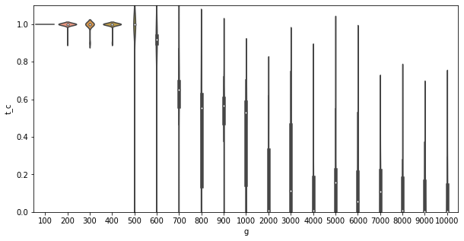
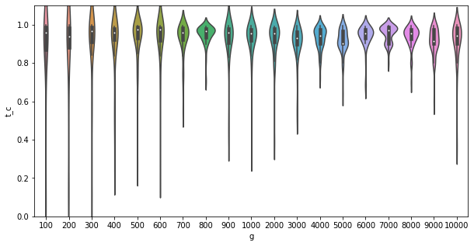
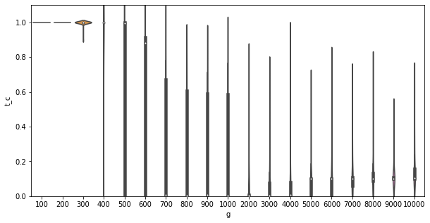
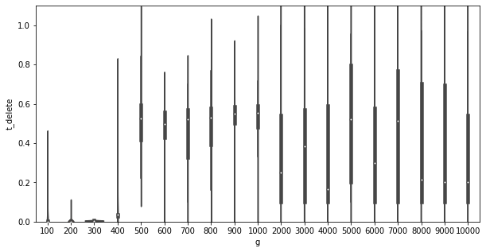
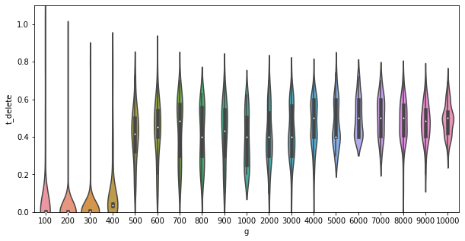
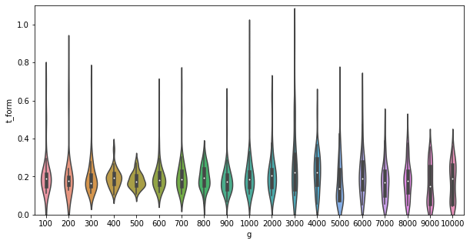
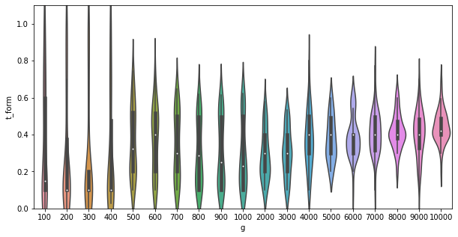
結果:切り貼りの回数 g
非協力的
「切る」モデル
「貼る」モデル
「切り貼り」モデル
t_{c}
協力的
g
g
g
切りやすい
t_{delete}
t_{delete}
切りにくい
g
貼りにくい
g
t_{form}
貼りやすい
g
g

Slide 40
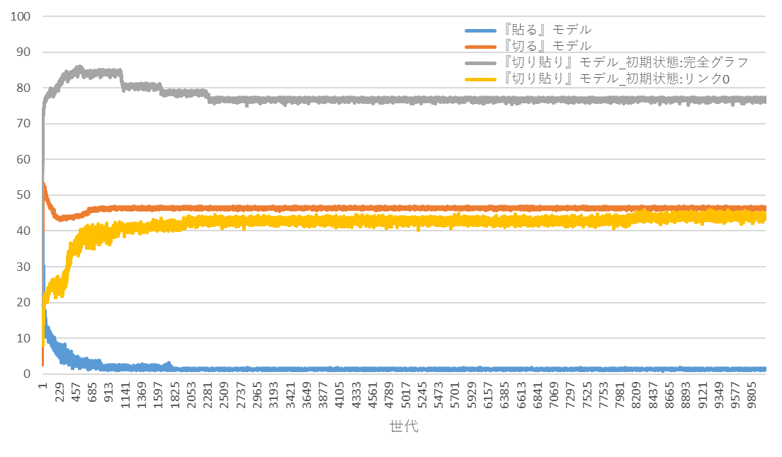
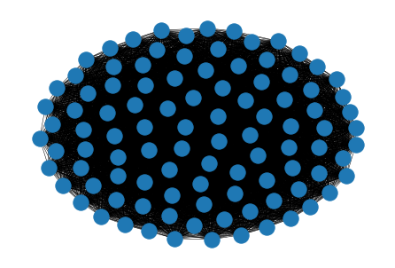
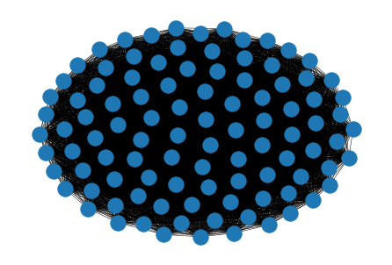
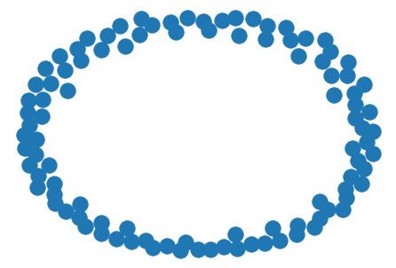
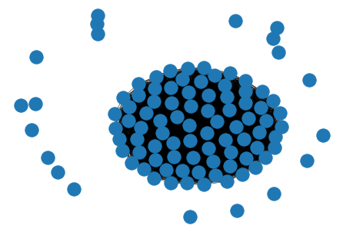

平均次数の世代変化と最終的なネットワーク形状
「切り貼り」モデル 初期状態：完全グラフ
平均次数
「切る」モデル 初期状態：完全グラフ
or
「切り貼り」モデル 初期状態：リンク０
「貼る」モデル 初期状態：リンク０

Slide 41
累積利得と平均利得
今までのモデルの仮定：相手の行動を模倣するときに、累積利得の比較
累積利得：一世代中に相互作用で得た利得の総和
それぞれのエージェントで平均次数が異なる。累積利得を用いて計算してしまうと、次数の違いが結果に影響を与えた可能性がある。
平均利得（＝累積利得／次数）に変更した場合の結果の比較を行った。
模倣確率 $p= \frac{１}{１＋\text{exp}\text{(}−a(u_{y}−u_{x}\text{)}\text{) }}$ u_{i}=エージェントiの利得

Slide 42



累積利得と平均利得の比較
非協力的
青：平均利得
オレンジ：累積利得
t_{c}
協力的
「貼る」モデル
「切り貼り」モデル
初期状態：完全グラフ
「切り貼り」モデル
初期状態：リンク0
「切る」モデル
「貼る」モデル
貼りにくい
切りやすい
t_{delete}
t_{form}
切りにくい
貼りやすい
「切り貼り」モデル
初期状態：リンク0
「切る」モデル
「切り貼り」モデル
初期状態：完全グラフ
「切り貼り」モデル
初期状態：リンク0
「貼る」モデル
「切り貼り」モデル
初期状態：完全グラフ

Slide 43
考察
「切る」モデルと「切り貼り」モデルにおいて協力が進化したが、「貼る」モデルでは協力が進化しなかった。
「切り」は協力の進化を促進しているが、「貼り」は協力の進化を抑制しているのではないか
Chiang et al. (in preparation）が行った被験者実験を参考にしてモデルを構築
本研究の結果は被験者実験結果と一致している。
次数に注目すると、「切り」モデルよりも「切り貼り」モデルの方が平均次数が多かった。

Slide 44
エンジニアリングデザインへの寄与
エンジニアリングデザイン
コースワークで、様々な分野の人がチームを作り協力を行ってきた
チーム＝社会ネットワークの一種
本研究の結果：コースワークの参加者が協力的になるような繋がり方のシステムについて議論ができる可能性
今回の結果
協力的な参加者を作るには「切る」仕組みは必要だが、「貼る」仕組みは協力を促進しないことを念頭におく必要がある
「切る」モデルは「切り貼り」モデルよりも平均次数が減少する
安定した人数で協力的なチームを作るには「切り貼り」両方があることが有利であるとわかった。

Slide 45
Future work
ネットワークの初期状態についてより詳しく研究する
現状のシミュレーションでは初期条件の影響について考察できていない。
研究方法としてはネットワークの初期状態を変更する、ネットワークの切り貼りにランダム性を加えることが考えられる。
リンクが全くない孤立したエージェントの扱いについて
ラウンドの途中で孤立したエージェントは新たなリンクを得ることが難しい設定となっている
孤立した場合、新たにリンクを得る機会を与えるようなモデルに変更

Slide 46
最終的なネットワーク形状
「切る」モデル
「貼る」モデル
「切り貼り」モデル
初期状態：全員繋がっている
初期状態：リンクが０
初期状態：全員繋がっている
あるいは
初期状態：リンクが０

